Slide 1

Street Router

Slide 2


Slide 3
Rẻ phải

Slide 4
Rẻ phải

Slide 5
Rẻ phải

Slide 6
Rẻ phải

Slide 7


Rẻ phải

Slide 8
Rẻ phải

Slide 9
Rẻ phải

Slide 10
Rẻ phải

Slide 11
Rẻ phải

Slide 12
Rẻ phải

Slide 13
Rẻ phải

Slide 14

Notify route
Hướng dẫn đường đi khi tham gia giao thông

Slide 15
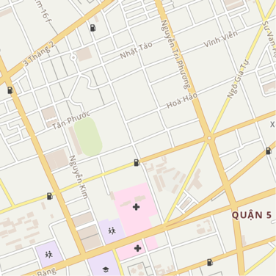

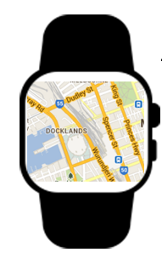

Slide 17

Support smart wear
Hiển thị thông tin lộ trình trên đồng hồ thông minh

Slide 18


tìm kiếm đường đi xe buýt
Search bus
Street Router

Slide 19
tìm kiếm đường đi xe máy
Search bus
Search motor
Street Router

Slide 20
Thông báo khi tham gia giao thông
Search bus
Search motor
Notify route
Street Router

Slide 21

Search bus
Search motor
Notify route
phát hiện sai đường
Street Router
Detect wrong way

Slide 22
Search bus
Search motor
Notify route
Street Router
Detect wrong way
Hỗ trợ đồng hồ thông minh
Support smart wear

Slide 23
Search bus
Search motor
Notify route
Street Router
thông báo bằng giọng nói
Detect wrong way
Notify by sound
Support smart wear

Slide 24

Search bus
map offline không cần 3G
Search motor
Notify route
Street Router
Map offline
Detect wrong way
Notify by sound
Support smart wear

Slide 25


Nhắm mắt mà đi

Slide 26
Street Router

